Slide 1
Použitie triedy Perceptron na datasete filmov z platformy Netflix
Bc. Valerii Popovych

Slide 2
Ciele:
Na základe datasetu zistiť záujem o žánroch filmov na základe jednotlivých ročníkoch a času trvania filmu
Vyhodnotenie výsledkov

Slide 3
Dataset
Dataset Netflix filmov a TV relácií. Pôvodný dataset pozostáva z 12 stĺpcov a 6500 tisíc riadkov. Obsahuje id filmu alebo relácie, typ(film alebo relácia), názov, režiséra, hercov, krajinu alebo krajiny kde sa film natáčal alebo relácia, dátum pridania na platformu, rok filmu, hodnotenie, dĺžka, žánr a popis.

Slide 4




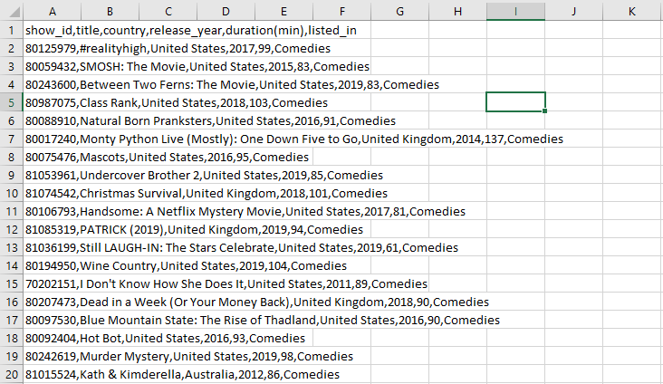

Úprava datasetu
Následne dataset bol upravený. Boli vymazané nepotrebné údaje a hodnoty. Takto vyzerá upravený dataset ktorý má 334 záznamy a len 6 potrebných stĺpcov.

Slide 5
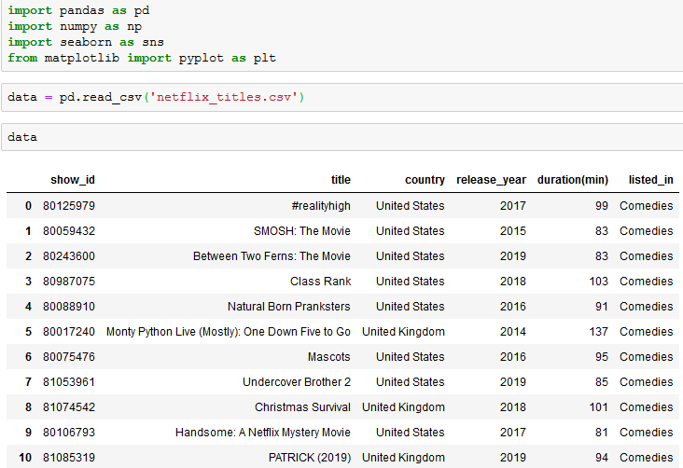
Import knižníc, načítanie datasetu a jeho zobrazenie.

Slide 6
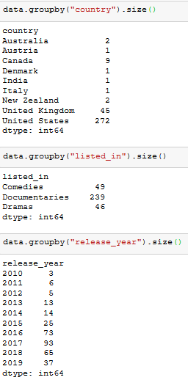
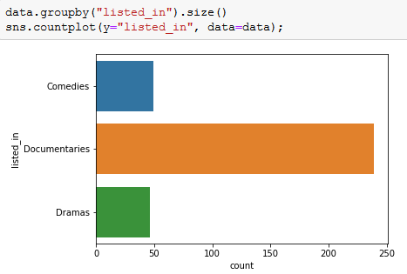
Graf žánrov našich filmov a výpis základných údajov v jednotlivých stĺpcoch.

Slide 7
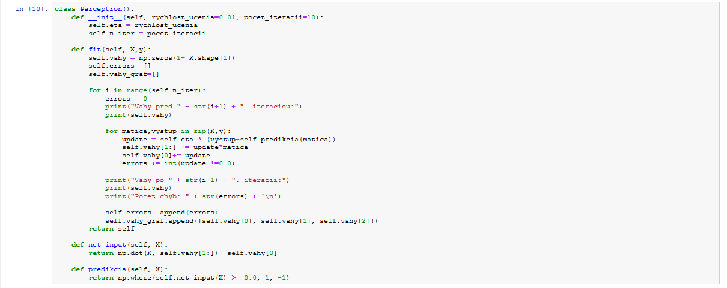
Trieda Neuronovej sieti Perceptron

Slide 8
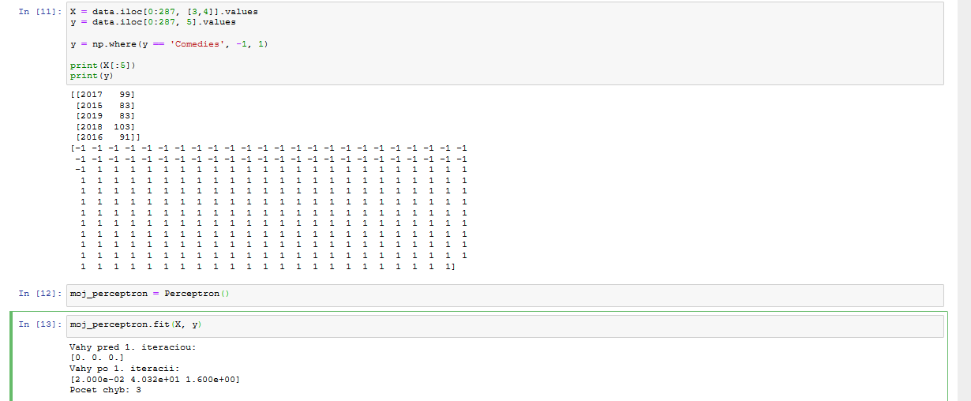
Vytvorenie trenovacej matice, pola a ich výpis. Vytvorenie objektu Perceptron. Spustenie metódy procesu učenia.

Slide 9
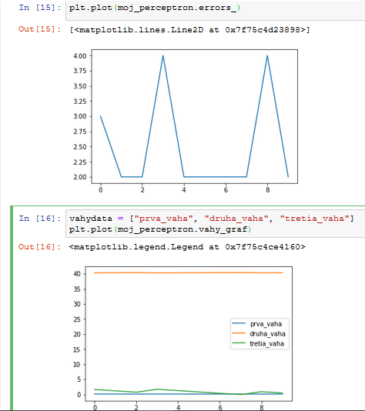
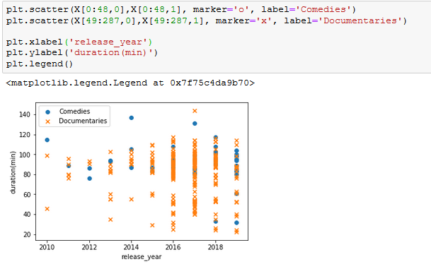
Vykreslenie grafu hodnôt. Vykreslenie grafu zobrazenia chyby po každej iteracii. Vykreslenie grafu váh.

Slide 10
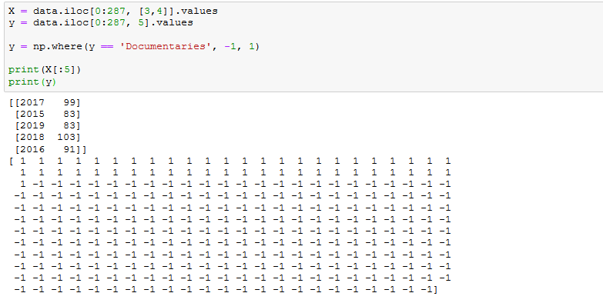
Ten istý postup len už pre iný žánr. Vytvorenie matice a pola. Taktiež definícia nového objektu perceptronu. A použitie metódy procesu učenia.

Slide 11
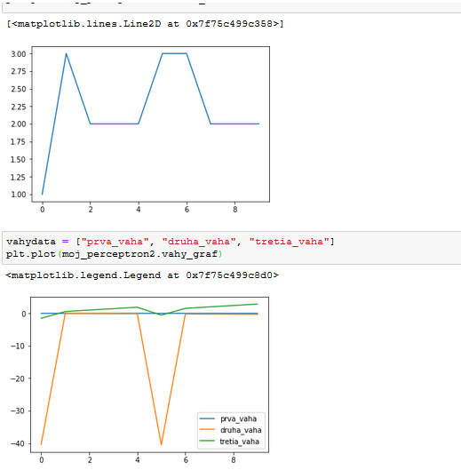
Zobrazenie grafu chýb po každej iteracii a grafu váh.

Slide 12
Zdroje: https://www.kaggle.com/shivamb/netflix-shows https://pandas.pydata.org/ https://numpy.org/ https://seaborn.pydata.org/ https://matplotlib.org/tutorials/introductory/pyplot.html https://towardsdatascience.com/perceptron-and-its-implementation-in-python-f87d6c7aa428

Slide 13
Ďakujem za pozornosť

